Slide 1
COM220
Aula 13: Introdução ao Modelo MVC
Prof. Laércio Baldochi

Slide 2
O que é?
O padrão MVC é um paradigma baseado em eventos que divide um sistema em 3 partes:
  Modelo (Model)
    Modelo de dados. Encapsula o estado do sistema
  Visão (View)
    Interface do usuário. Provê uma representação visual do modelo
  Controle (Controller)
    Controle lógico do sistema. Mapeia ações (realizadas sobre uma dada visão) em mudanças no modelo

Slide 3



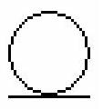
Arquitetura MVC
View
Inclui Informações
Controller
Altera o modelo
Disparo de evento ao ocorrer alteração no modelo
Model

Slide 4
Arquitetura MVC
Lida com a separação de preocupações (separation of concerns)
Separa
  dados e/ou lógica de negócio
    da
  interface do usuário
    do
  controle da aplicação
Importante
  O modelo do negócio não deve saber nada sobre as telas que exibem seu estado

Slide 5
Arquitetura MVC
A separação de preocupações é alcançada por meio de uma arquitetura a qual propõe a utilização de 3 tipos de classes
  Limite
  Controle
  Entidade

Slide 6
Classe limite
Representa as relações entre os atores (mundo externo) e o sistema
Seus objetos traduzem os eventos gerados por um ator em eventos relevantes ao sistema
Normalmente tem as seguintes responsabilidades
  Notificar os objetos de controle sobre eventos gerados externamente ao sistema
  Notificar os atores sobre o resultado de interações entre objetos internos

Slide 7
Classe controle (controladora)
É responsável pela separação entre as classes de interface (limite) e as classes da lógica de negócio
Responsável por controlar a lógica de execução correspondente a um caso de uso
Decide o que o sistema deve fazer quando um evento externo ocorre
  Traduz eventos externos em operações que devem ser realizadas pelos demais objetos

Slide 8
Classe controle (controladora)
Suas instâncias têm, normalmente, vida curta
  Existem somente durante a realização de um caso de uso
Responsabilidades típicas
  Realizar monitorações, a fim de responder a eventos externos ao sistema (gerados por objetos limite)
  Coordenar a realização de um caso de uso, enviando mensagens a objetos limite e objetos entidade
  Assegurar que as regras de negócio estão sendo cumpridas

Slide 9
Classe entidade
São as classes do domínio do problema
  Em um sistema acadêmico: curso, aluno, professor, ...
Manipulam informação especializada e encapsulam o conhecimento do negócio
Na maioria das vezes, manipulam informações persistentes. Por isso, podem ser usadas para gerar diretamente o esquema da base de dados
Atores nunca têm acesso direto a esse tipo de classe
Participam de vários casos de uso e têm ciclo de vida longo

Slide 10
Classe entidade
Responsabilidades típicas
  Informar valores de seus atributos a objetos de controle
  Realizar cálculos simples, normalmente com a colaboração de objetos de entidade associados através de agregações
  No caso de possuir subclasses, criar e destruir objetos

Slide 11
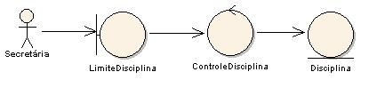
Análise de robustez
Proposta por Ivar Jacobson, a partir do padrão MVC
Fornece uma visão de alto nível de um sistema, na qual é possível identificar as classes limite, de controle e de entidade
Utiliza representação icônica
Ex:

Slide 12
Exercício 1
Com base nos seus conhecimentos sobre a classe ArrayList e sobre a aplicação dos conceitos de encapsulamento, desenvolva um programa em Java que guarde código, nome e carga horária de disciplinas de um determinado curso. Para tal construa uma classe Entidade de nome Disciplina, uma classe controle de nome ControleDisciplina e uma classe limite LimiteDisciplina (que será a classe pública que dará nome ao programa e que conterá a função main()).
Array List(Ref)
obj
obj
Instância da
Classe controle
gCurr
...
obj
Classe Controle
Instâncias de Disciplina
1
“Desenv. OO”
20
2
“Estrutura dados”
40
...
10
“Data warehouse”
20

Slide 13
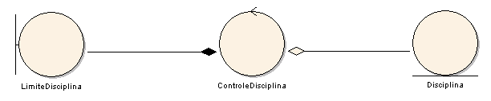
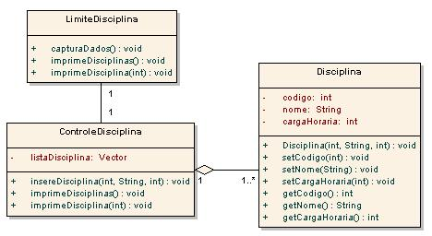
Exercício1
Vejamos os diagramas de robustez e de classe
Diagrama de Robustez
Diagrama de Classes

Slide 14
Implementação
A classe ControleDisciplina possui um objeto da classe LimiteDisciplina
import java.util.*;
public class ControleDisciplina {
private ArrayList listaDisciplina = new ArrayList ();
private LimiteDisciplina limDis;
// Construtor de ControleDisciplina
ControleDisciplina( ) {
limDis = new LimiteDisciplina(this);
}
....
}
2
O objeto ControleDisciplina é encaminhado ao construtor de LimiteDisciplina( )
3
import java.util.*;
public class Exercicio2{
void public main (String par[]) {
ControleDisciplina ctrDisc = new ControleDisciplina();
....
}
}
4
import javax.swing.*;
public class LimiteDisciplina() {
ControleDisciplina ctrDisc;
...
public LimiteDisciplina (ControleDisciplina ctrDiscPar) {
ctrDisc = ctrDiscPar;
...
}
1
A função main() cria um Controle, que é capaz de desencadear a criação dos limites
5
A classe LimiteDisciplina tem construtor capaz de receber a instância do controlador

Slide 15
Implementação
ctrDisc
1
import java.util.*;
public class Exercicio2{
void public main (String par[]) {
ControleDisciplina ctrDisc = new ControleDisciplina();
....
}
}
ctrDisc
ctrDisc
ctrDisc
ctrDisc
ctrDisc
ctrDisc
ctrDisc
ctrDisc
ControleDisciplina
limDis:LimiteDisciplina
...
2
ControleDisciplina() {
limDis = new
LimiteDisciplina(this)}
3
1 – função main() cria o objeto de ControleDisciplina ctrDisc
2 – Na criação de ctrDisc o objeto de LimiteDisciplina limDis é inicializado (com null). Esse objeto é atributo da classe ControleDisciplina
3 – Em seguida é chamado o construtor de ControleDisciplina, onde o objeto limDis será criado. Para essa criação, é encaminhado ao construtor da classe LimiteDisciplina justamente o objeto de ControleDisciplina que está em ação (ponteiro this)
4 – A criação do objeto de LimiteDisciplina chamará a inicialização do objeto
5 – Em seguida, chamará o construtor da classe LimiteDisciplina que fará a alocação do objeto de ControleDisciplina que veio do main() para o atributo de LimiteDisciplina.
ctrDisc
ctrDisc
ctrDisc
ctrDisc
ctrDisc
ctrDisc
4
ctrDisc
ctrDisc
ctrDisc
limDisc
limDisc
limDisc
limDisc
limDisc
limDisc
LimiteDisciplina
limDisc
ctrDis:ControleDisciplina
...
5
LimiteDisciplina( ControleDisciplina ctrPar)
ctrDis = ctrPar;}
ctrDis
ctrDis
ctrDis
ctrDisc
ctrDisc
ctrDisc
ctrDisc
ctrDisc

Slide 16
Implementação – exercício 1
public class Disciplina {
private int codigo;
private String nome;
private int cargaHoraria;
public Disciplina(int pCodigo, String pNome,
int pCargaHoraria) {
codigo = pCodigo;
nome = pNome;
cargaHoraria = pCargaHoraria;
}
public void setCodigo(int pCodigo) {
codigo = pCodigo;
}
public void setNome(String pNome) {
nome = pNome;
}
public void setCargaHoraria(int pCargaHoraria) {
cargaHoraria = pCargaHoraria;
}
public int getCodigo() {
return codigo;
}
public String getNome() {
return nome;
}
public int getCargaHoraria() {
return cargaHoraria;
}
}

Slide 17
Implementação – exercício 1
import java.util.*;
public class ControleDisciplina {
private ArrayList<Disciplina> listaDisciplina = new ArrayList();
private LimiteDisciplina objCLimiteDisc;
public ControleDisciplina() {
objCLimiteDisc = new LimiteDisciplina(this);
}
public void insereDisciplina(int pCodigo,String pNome, int pCargaHoraria) {
Disciplina disc = new Disciplina(pCodigo, pNome, pCargaHoraria);
listaDisciplina.add(disc);
}
public String imprimeDisciplinas(){
String result = "";
for (Disciplina d: listaDisciplina){
result += "Código: " + d.getCodigo() + " Nome: " + d.getNome() +
" C.Horária: " + d.getCargaHoraria() + "\n";
}
return result;
}

Slide 18
Implementação – exercício 1
public String imprimeDisciplina(int pCodigo) {
for (int i = 0; i < listaDisciplina.size(); i++) {
Disciplina d = listaDisciplina.get(i);
if (d.getCodigo() == pCodigo) {
return "Código: " + d.getCodigo()
+ " Nome: " + d.getNome()
+ " C.Horária: " + d.getCargaHoraria();
}
}
return "";
}
public static void main(String args[]) {
new ControleDisciplina();
}
}

Slide 19
Implementação – exercício 1
import javax.swing.JOptionPane;
public class LimiteDisciplina {
private ControleDisciplina ctrDisc;
public LimiteDisciplina(ControleDisciplina objPControleDisc) {
ctrDisc = objPControleDisc;
capturaDados(); }
private void capturaDados() {
int escolha;
do {
do {
String escolhaInformada
= JOptionPane.showInputDialog(
"Escolha uma opção do menu:\n[1] Adiciona disciplina\n"
+ "[2] Lista uma disciplina\n[3] Lista disciplinas\n[4] Finaliza");
escolha = Integer.parseInt(escolhaInformada);
} while ((escolha < 1) || (escolha > 4));
if (escolha != 4) execEscolha(escolha);
else System.exit(0);
} while (true);
}

Slide 20
Implementação – exercício 1
private void execEscolha(int intPEscolha) {
switch (intPEscolha) {
case 1: {
cadastraDisciplina();
break;
}
case 2: {
int intLCodigo = Integer.parseInt( JOptionPane.showInputDialog("Digite o código da disciplina"));
imprimeDisciplina(intLCodigo);
break;
}
case 3: {
imprimeDisciplinas();
}
}
}

Slide 21
Implementação – exercício 1
private void cadastraDisciplina() {
String retorno = JOptionPane.showInputDialog("Informe o código");
int codigo = Integer.parseInt(retorno);
String nome = JOptionPane.showInputDialog("Informe o nome");
retorno = JOptionPane.showInputDialog("Informe o carga horária");
int cargaHoraria = Integer.parseInt(retorno);
ctrDisc.insereDisciplina(codigo, nome, cargaHoraria);
}
public void imprimeDisciplinas() {
JOptionPane.showMessageDialog(null, ctrDisc.imprimeDisciplinas(),
"Relação de Disciplinas", JOptionPane.INFORMATION_MESSAGE);
}
public void imprimeDisciplina(int pCodigo) {
JOptionPane.showMessageDialog(null, ctrDisc.imprimeDisciplina(pCodigo),
"Informações da Disciplina", JOptionPane.INFORMATION_MESSAGE);
}
}

Slide 22
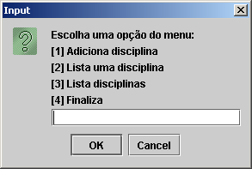
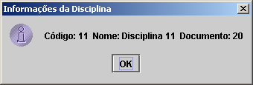
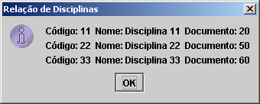
Implementação – exercício 1

Slide 23
Exercício 2
Entrega: hoje
Baseado no exercício anterior, implemente um cadastro semelhante para estudantes. Cada estudante deve possuir código, nome e endereço. Os estudantes devem ser armazenados num objeto do tipo ArrayList. O sistema deve apresentar um menu disponibilizando opções para cadastro, remoção e visualização de informações dos estudantes.

Slide 24
Créditos
Os exemplos de código apresentados nessa aula foram elaborados por Roberto Pacheco da UFSC

